Slide 1
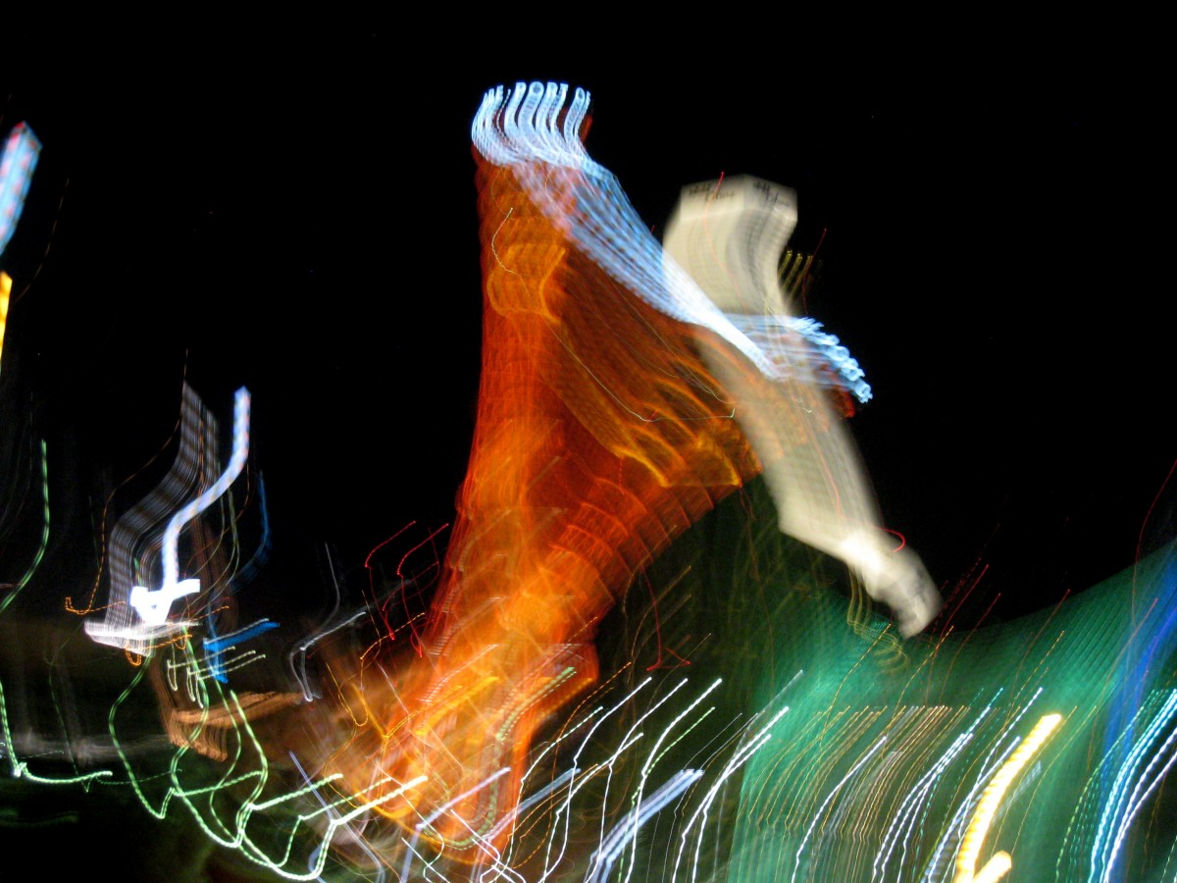
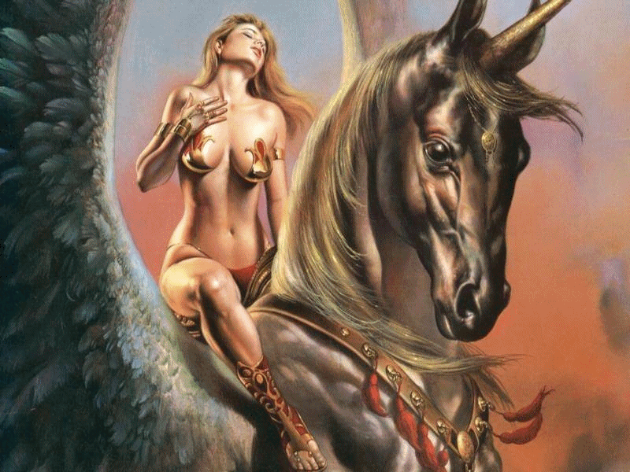
no alazão
da
noite
Estou de malas prontas
vem ao meu encontro
Já raiou o dia, vamos viajar,
NÃO USE O MOUSE
PROGRESSÃO AUTOMÁTICA

Slide 2
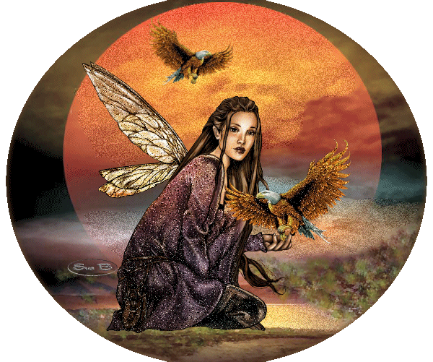
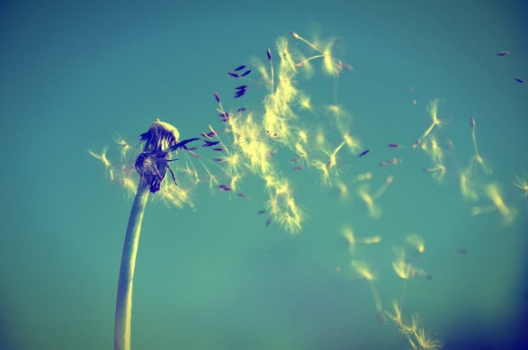
Vamos indo de carona
Na garupa leve do vento macio

Slide 3
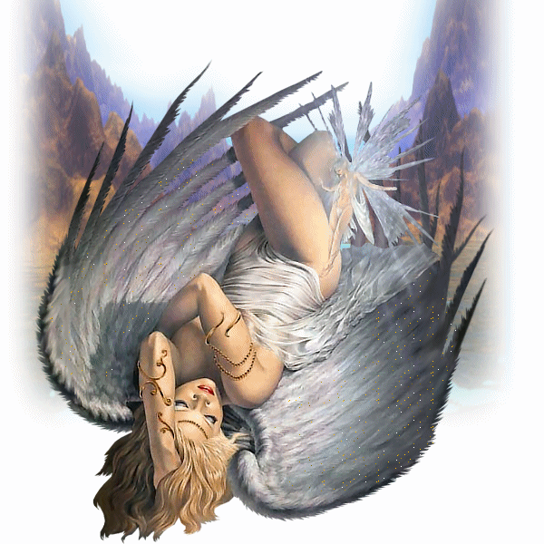

Vamos visitar a estrela da manhã raiada
Que pensei perdida pela madrugada

Slide 4
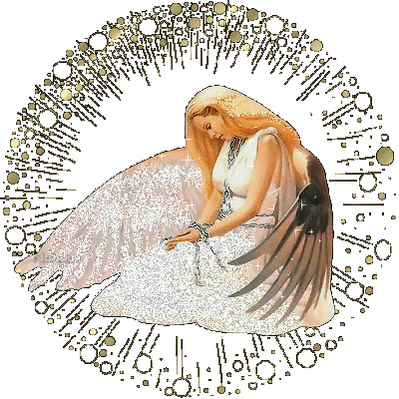

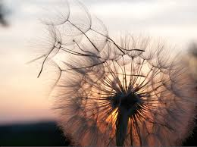
Nesta nuvem clara,
anda, se prepara

Slide 5
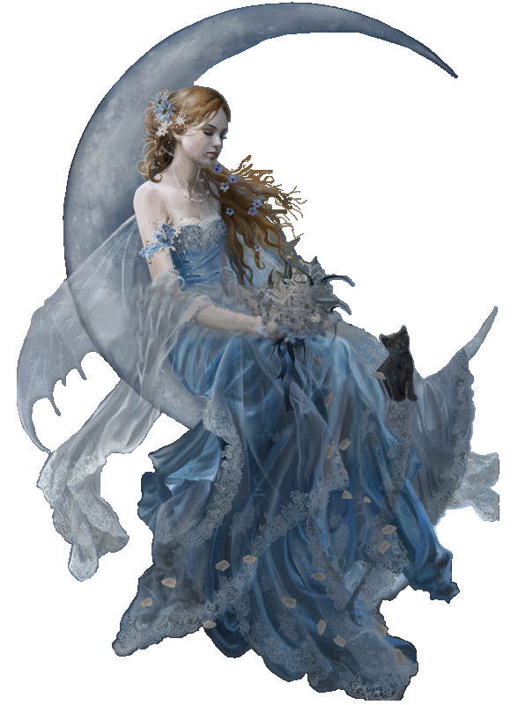
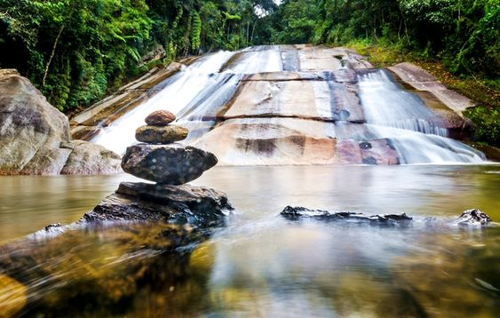
Traz uma cantiga
Vamos espalhando música no ar

Slide 6

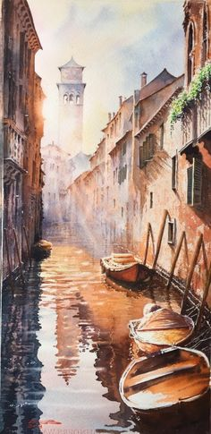
Olha quantas aves brancas
dançam nossa valsa
Pelo céu que um dia
bordou os raios de sol

Slide 7
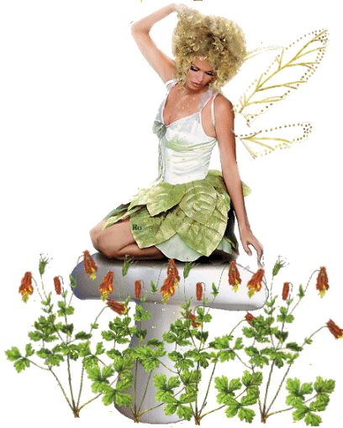
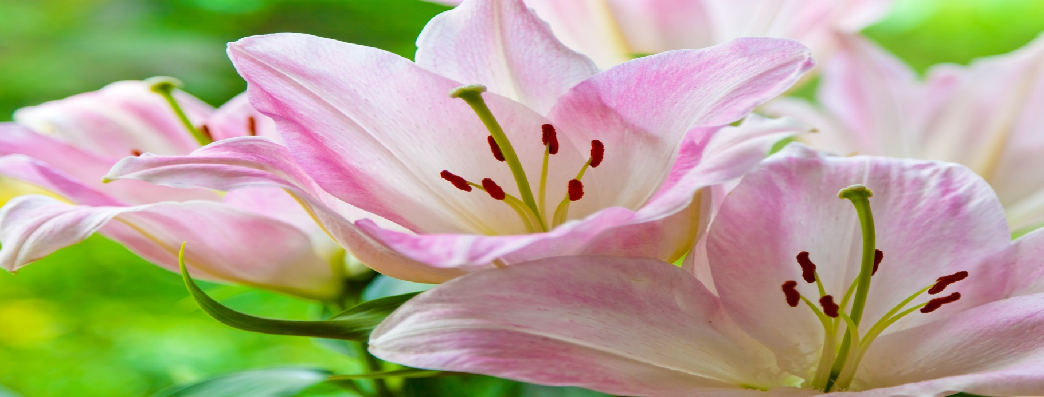
Vamos colher avencas, lírios, rosas dálias
Pelos campos verdes
dos jardins-do-céu

Slide 8

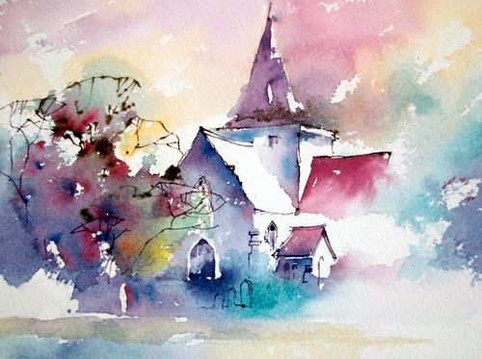
Pode ficar tranquila
nós voltaremos numa estrela-guia
Num clarão de lua quando serenar

Slide 9

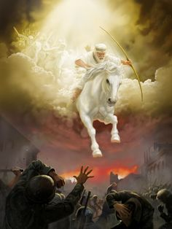
Ou talvez até, quem sabe
Voltaremos no cavalo baio
Cujo o nome é raio, raio de luar

Slide 10
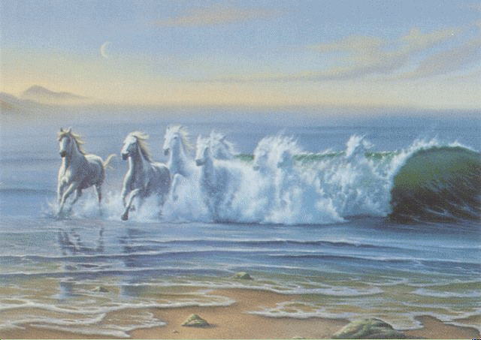

CRIAÇÃO & APRESENTAÇÃO
Adaptação frases letra / música A Viagem
TONINHO VENDRAMINI
Artes & Sons
Acervo Pessoal
Músicas
A Viagem
Spanish Eyes
Al Martino
ACESSE MEUS ESPAÇOS CULTURAIS E TORNE-SE MEU SEGUIDOR
http://vendraminiletras.blogspot.com/
www.sergrasan.com/toninhovendraminislides/
REFLEXÕES
Um corpo saudável reflete atitudes corretas e perfeitas da mente. Alimente seu cérebro com pensamentos saudáveis, para que possa refletir saúde. Mantenha viva a sensação da presença de Deus, para que seu corpo irradie otimismo e amor.

